Slide 1
Вас вітає група «МАЛЮК»

Slide 2
Наш девіз:
Ми веселі «Малюки»
Граємось ми залюбки.
Дитсадок ми любим дуже,
Бо усі ми в групі ДРУЗІ.

Slide 3
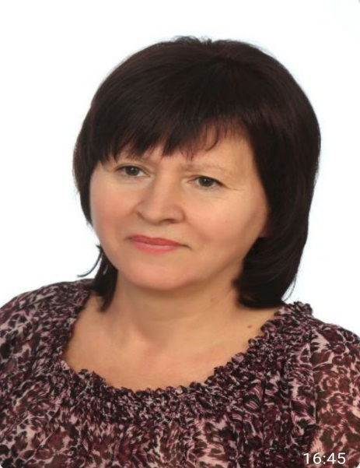
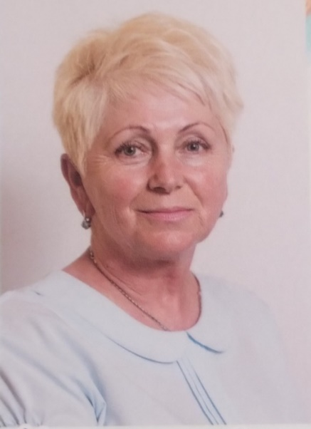
У групі вас радо зустрічають:
Лазор М. Ю.
помічник вихователя
Домбровська А. В
вихователь
Ситар Н. А.
вихователь

Slide 4
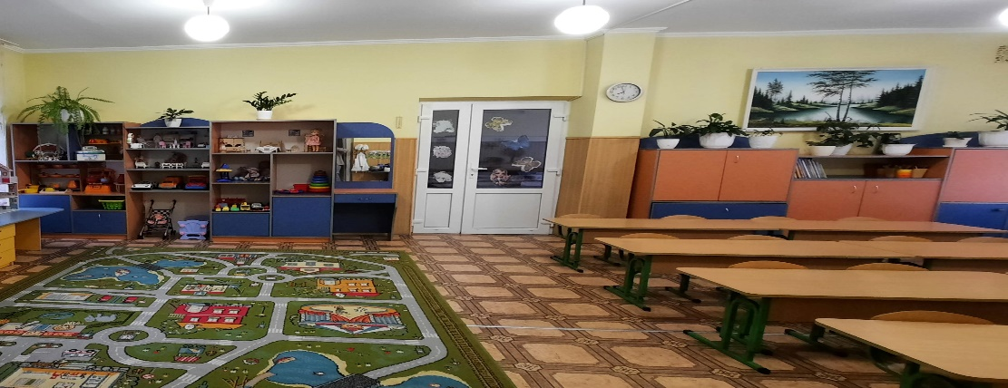
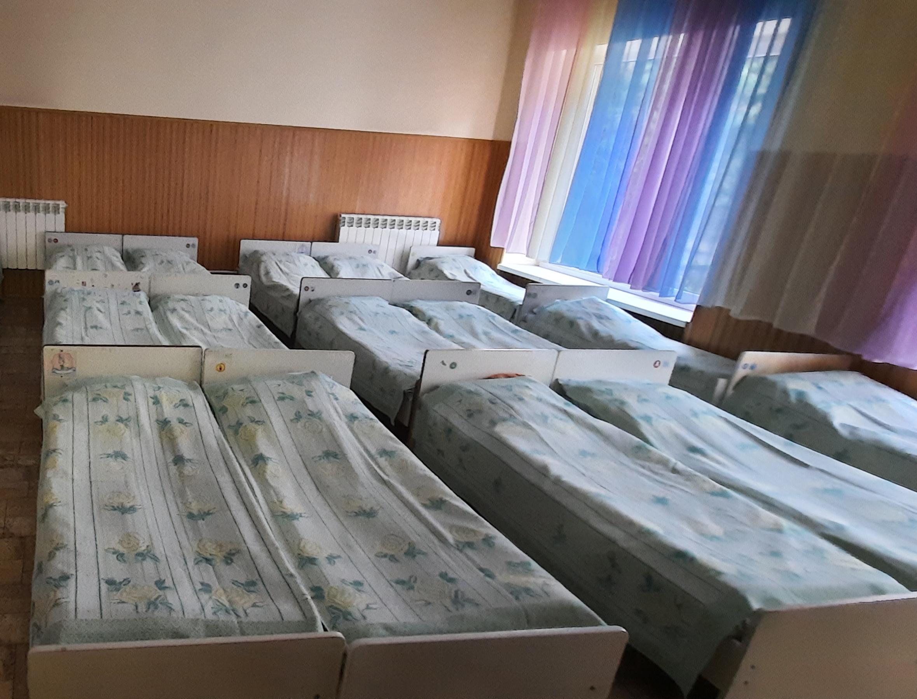
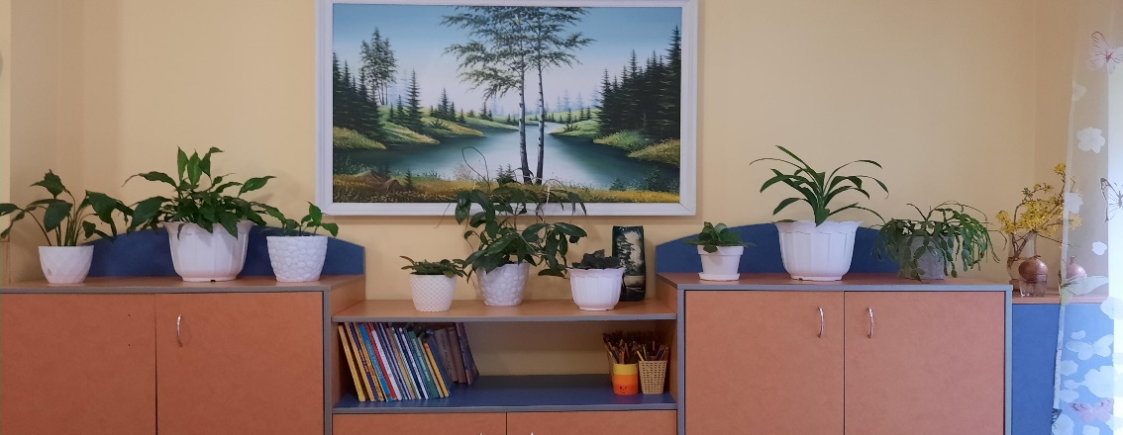
Наша група

Slide 5
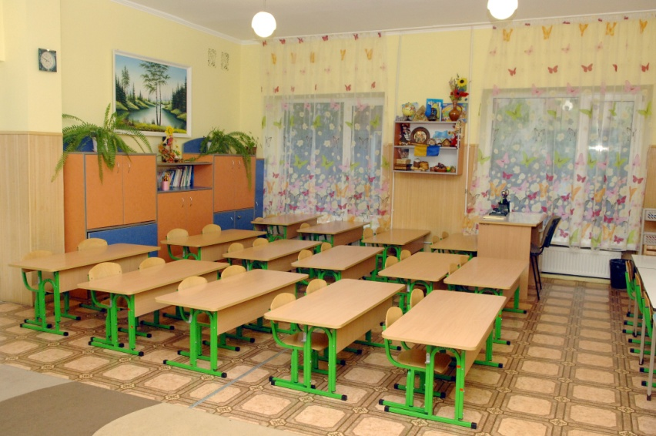
Світла і простора

Slide 6
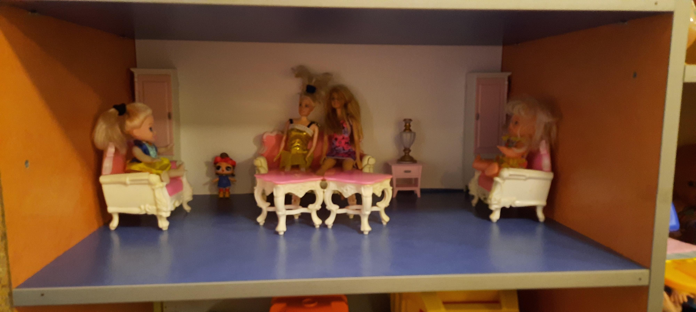
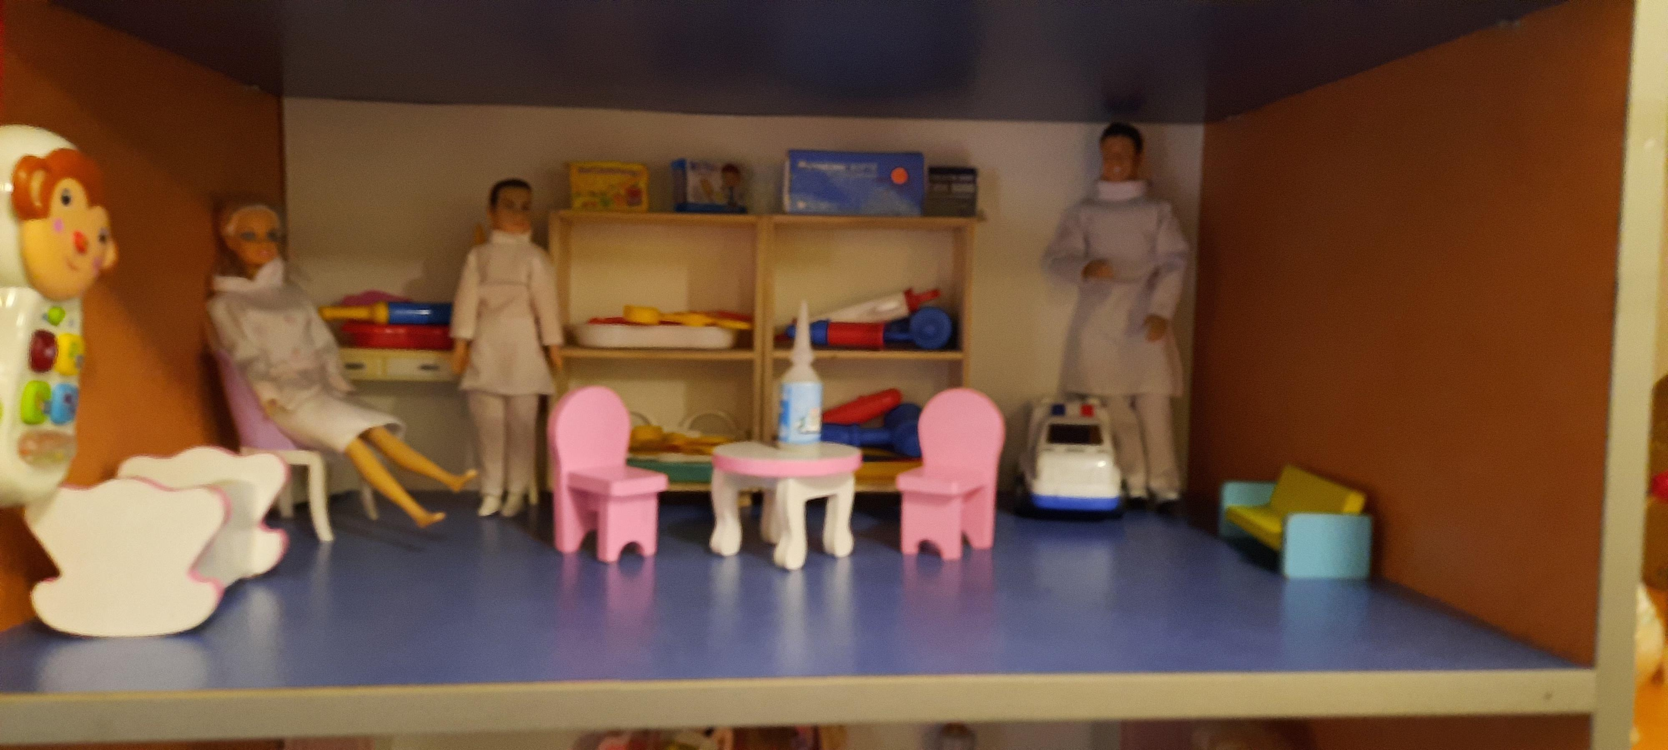
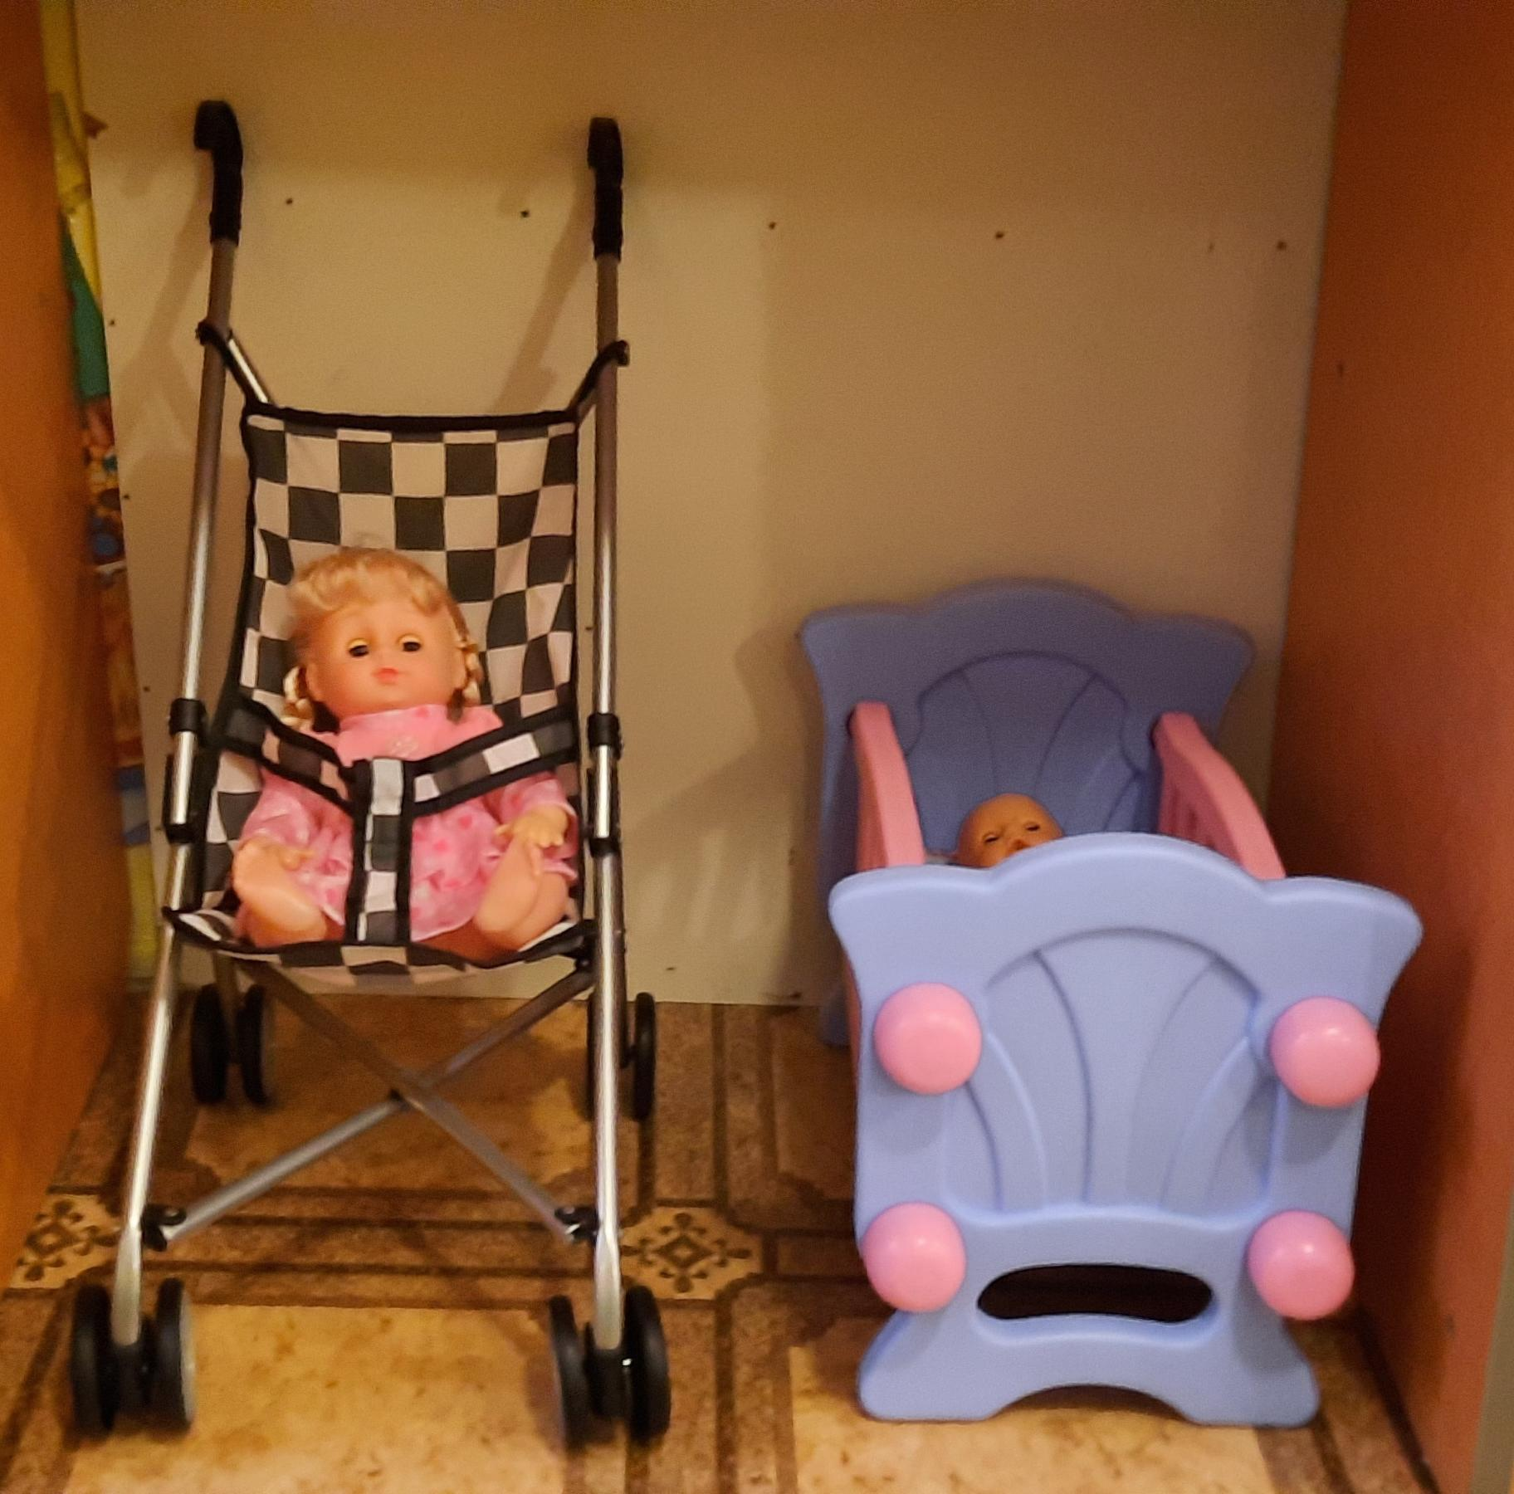
Наші куточки

Slide 7
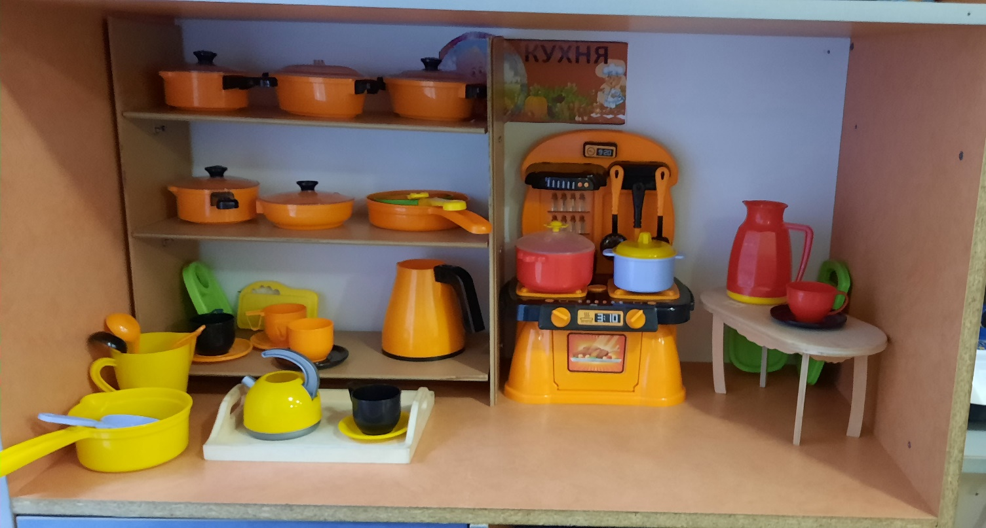
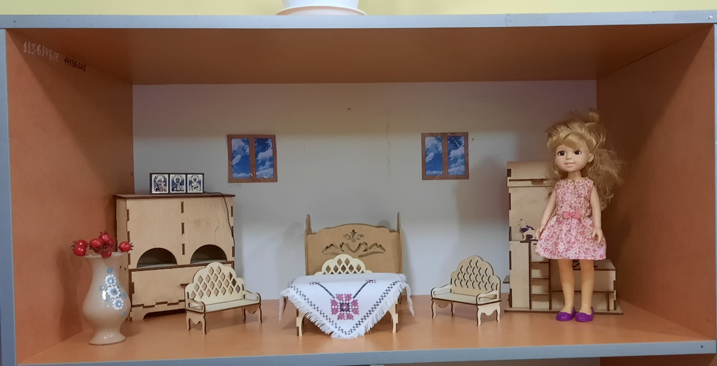

Slide 8
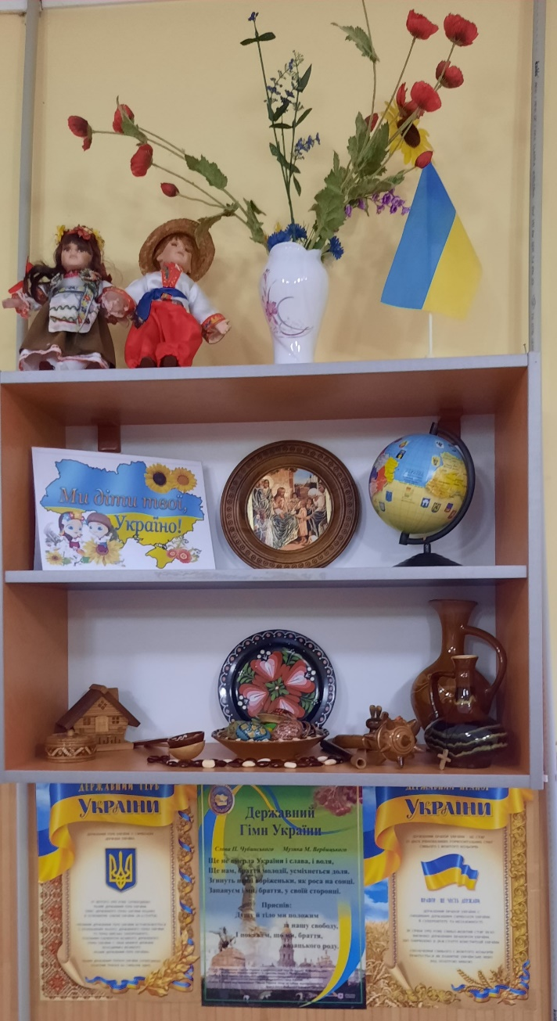
.
Хоч малі ми не великі, але добре знаєм,
Що край рідний – Україна,
Ми її кохаєм!

Slide 9
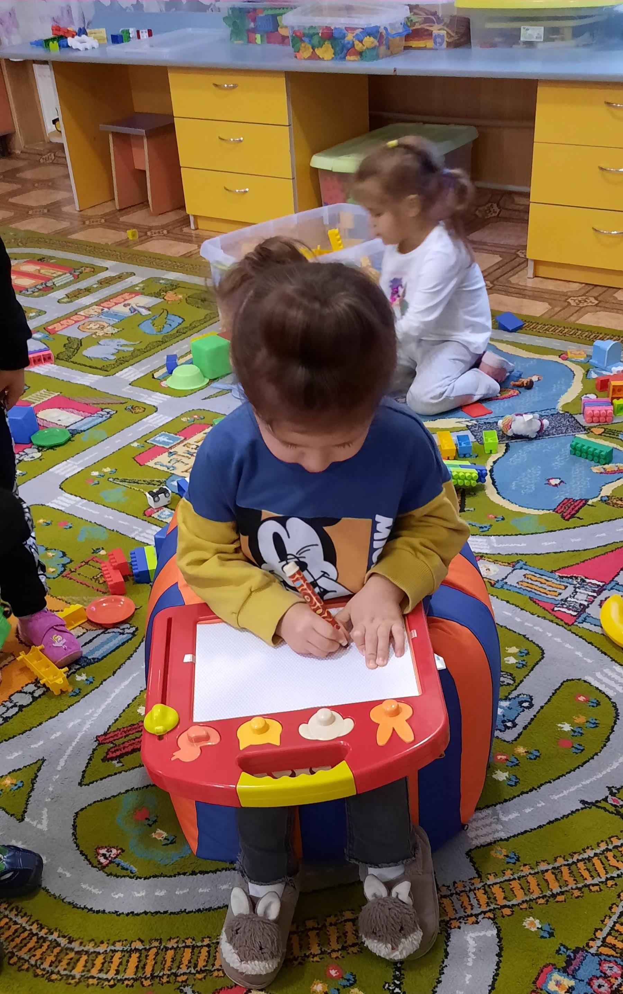
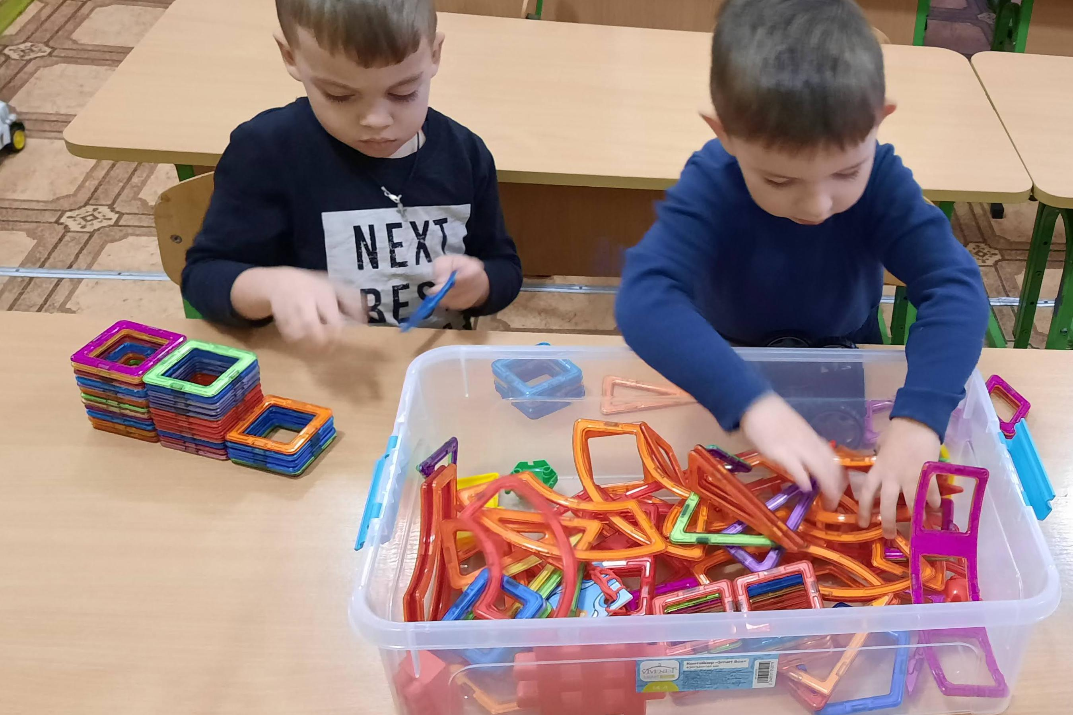
У садку дитячому хороше нам жити. Граємось, не плачемо, Є із ким дружити!

Slide 10
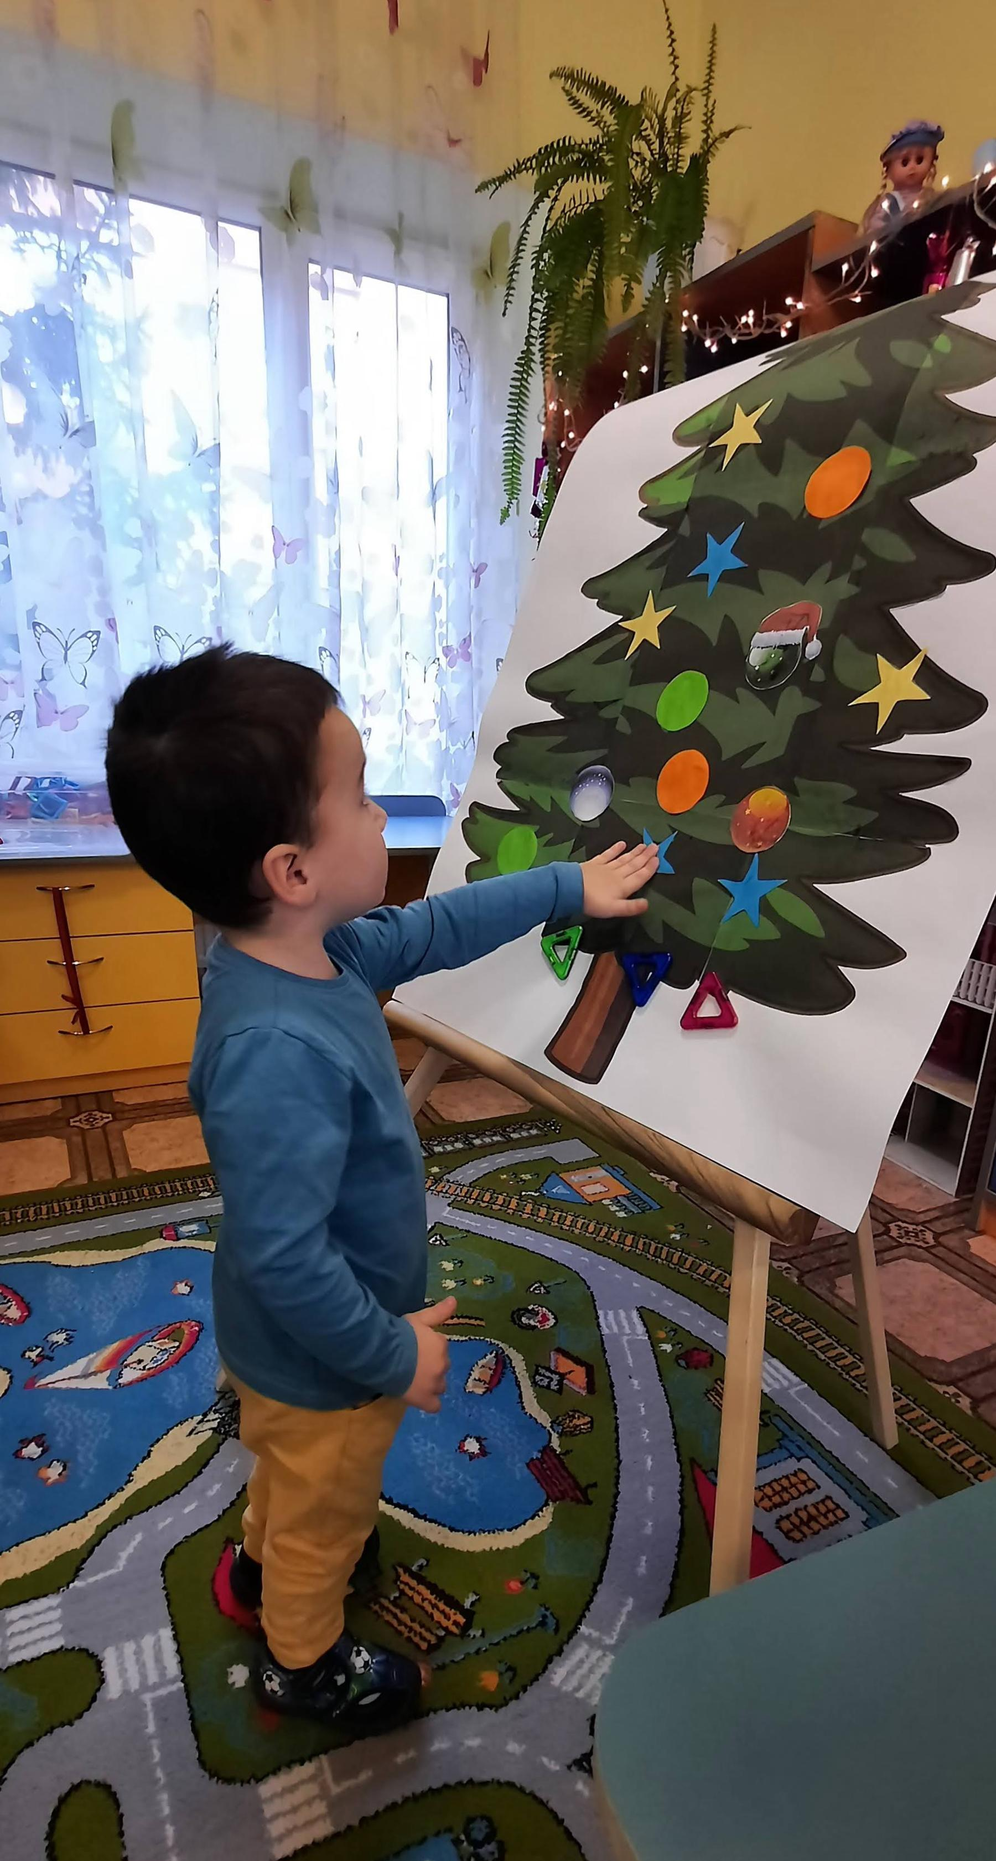
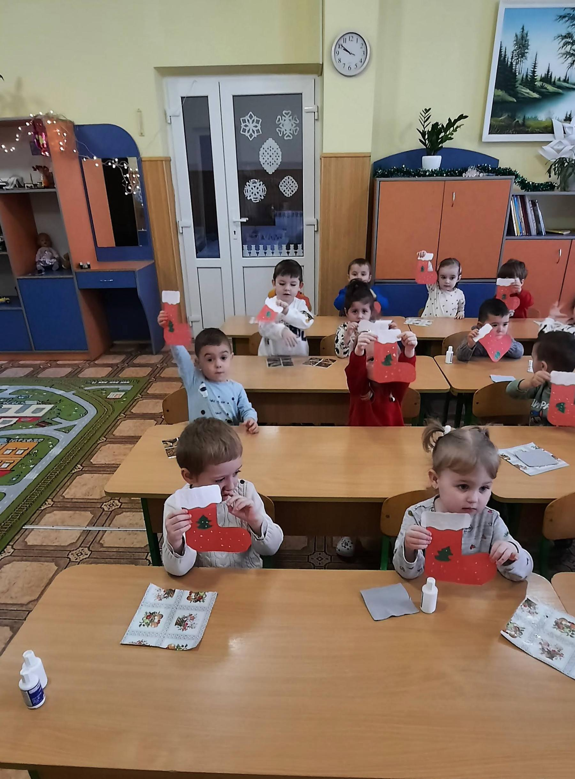
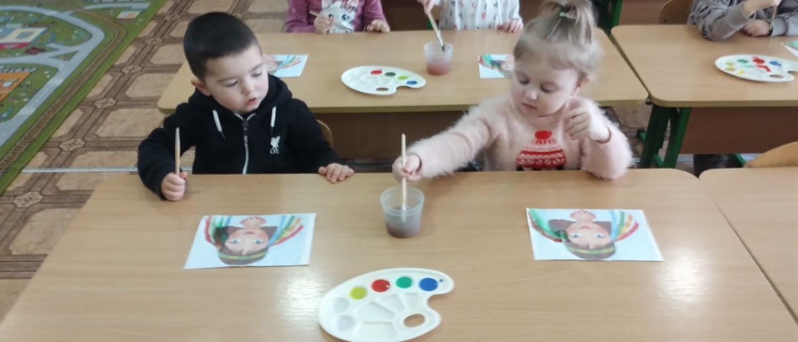
Ми в садочку малювали, забавлялись та навчались.

Slide 11
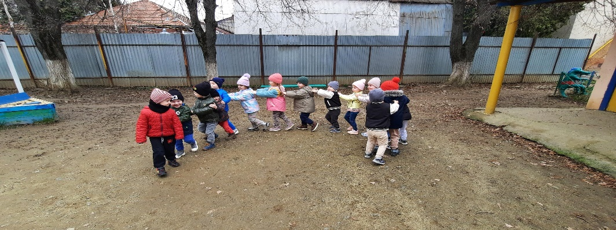
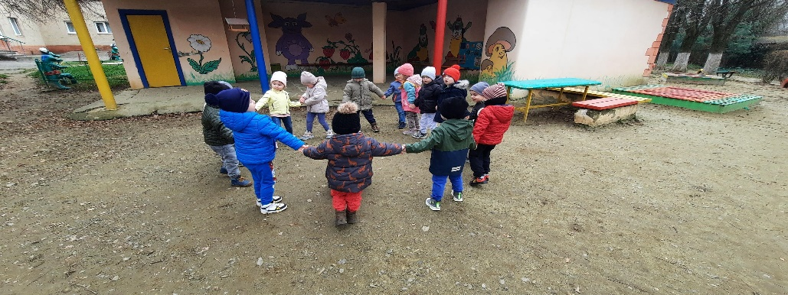
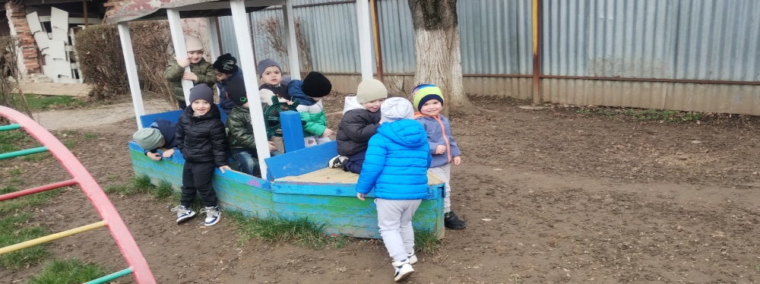
Ми веселі дошкільнята, любим бігати й гуляти, і сміятись, і стрибати, Ми – маленькі Козачата!

Slide 12
Щоб росли ми вмілими, Сильними, сміливими, Покажемо, які ми вправні, Дружно виконаємо вправи.

Slide 13
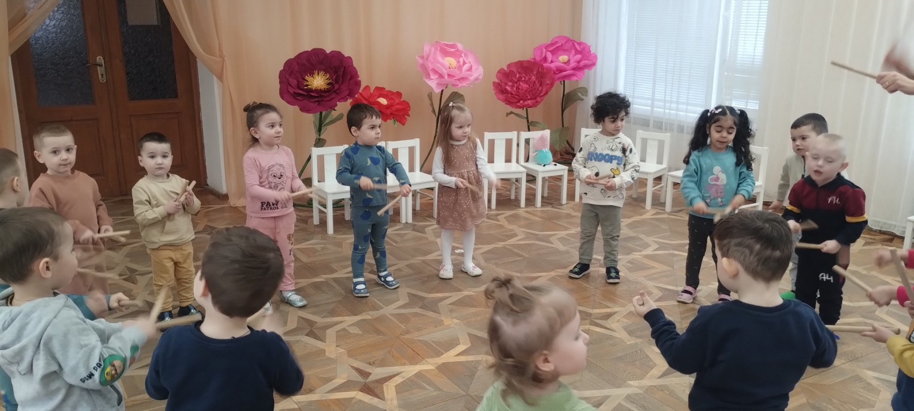
Музика, як сонце,
гріє нам серця,
Їй нема початку і нема
кінця...

